Slide 1
Tarefa
Livro 3 p.109

Slide 2
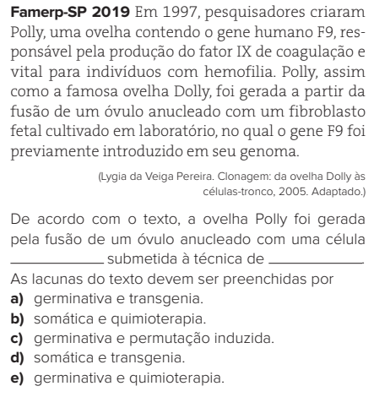

Slide 4
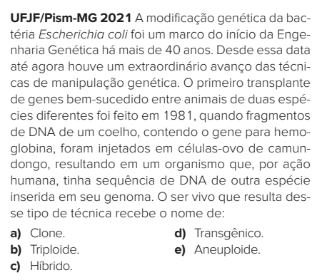

Slide 5


Slide 6
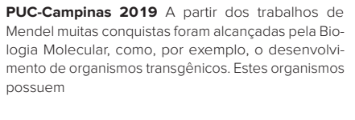
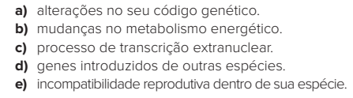

Slide 7


Slide 8
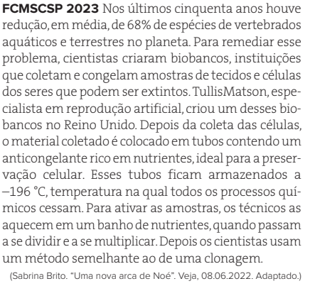
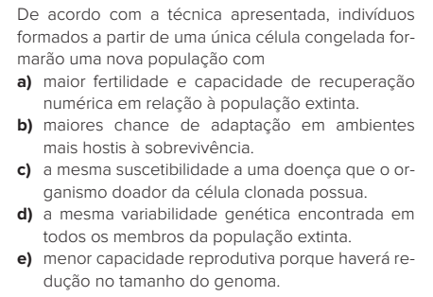

Slide 9


Slide 10
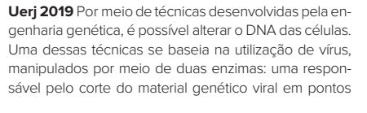
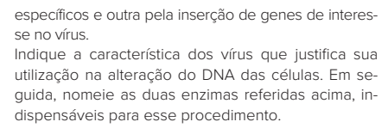

Slide 11
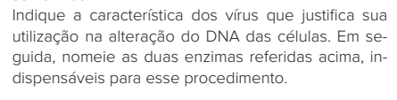
Resposta esperada
Os vírus precisam invadir a célula para se reproduzir, por isso são utilizados como vetores, ou seja, para levar o gene inserido até o DNA das células.
A enzima responsável pelo corte do material genético viral é uma enzima de restrição e a que permite a inserção dos genes é a DNA ligase.

Slide 12
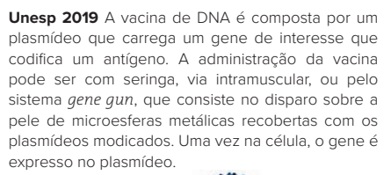
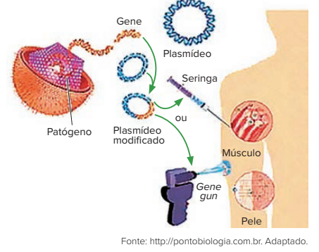

Slide 13
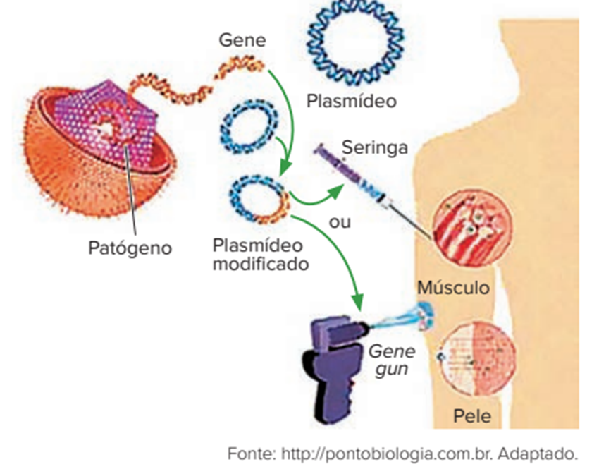
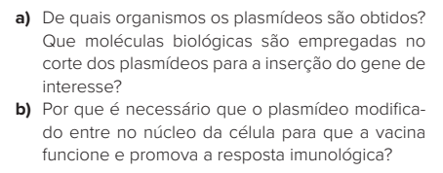

Slide 14
Resposta esperada
a) Bactérias. Enzimas de restrição (endonucleases).
b) O plasmídeo contendo o gene de interesse deve ser incorporado ao material genético das células, para, posteriormente, sofrer transcrição e tradução, e assim expressar o antígeno.

Slide 15
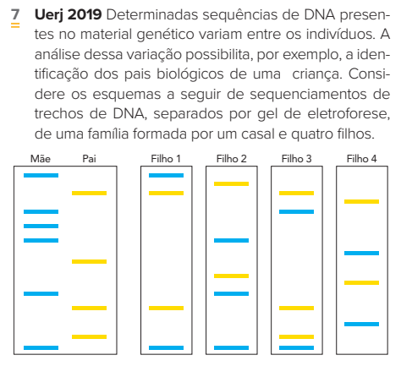



Slide 17
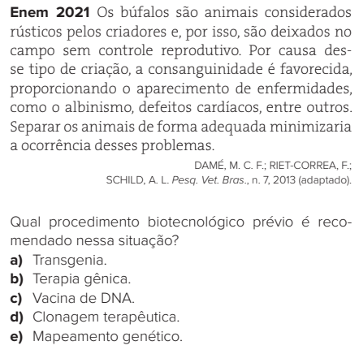

Slide 18


Slide 19
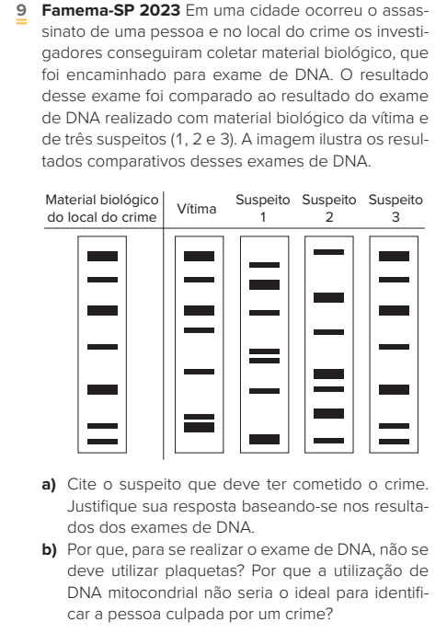

Slide 20
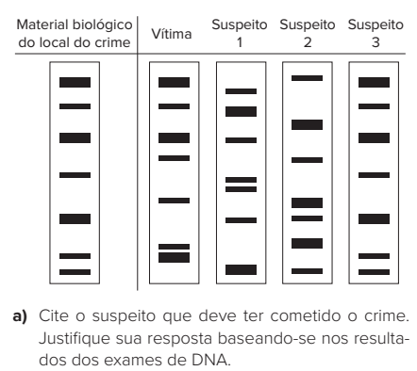

Slide 23
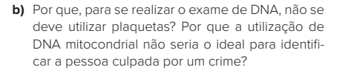

Slide 24
RESOLUÇÃO:
a) O suspeito que possivelmente cometeu o crime foi o de número 3, pois de acordo com o exame apresentado este indivíduo possui as bandas de DNA compatíveis com a amostra encontrada no local do crime, o que indica que o material biológico coletado pertence a ele.
b) Para um exame de DNA não devemos utilizar plaquetas porque este elemento figurado do sangue não possui núcleo e consequentemente não apresenta material genético (DNA). Já a utilização do DNA mitocondrial também não é ideal para identificação do criminoso uma vez que este material é encontrado em toda a linhagem materna de uma família igualmente, isto é, o DNA da mitocôndria é o mesmo em todos os indivíduos quando considera-se a linhagem materna (é transmitido de mãe para os filhos e filhas).

Slide 25
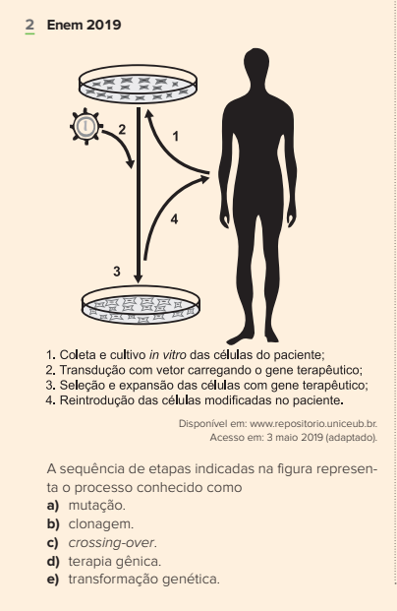

Slide 26


